Slide 1

Biochemie 2
Sanne Nabuurs
s.m.nabuurs@pl.hanze.nl

Slide 2
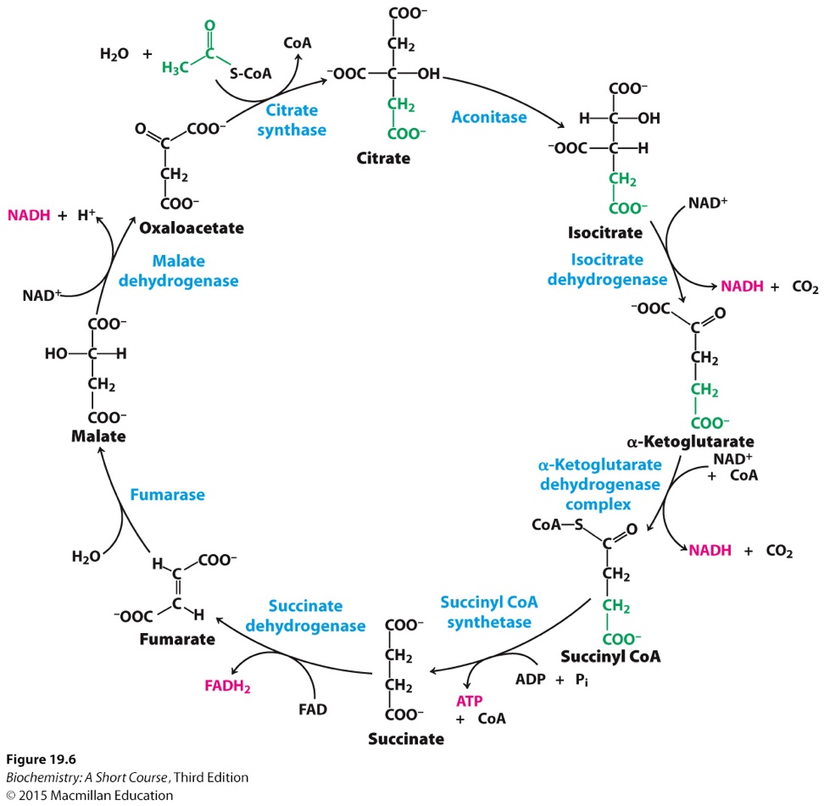
Citroenzuurcyclus

Slide 3
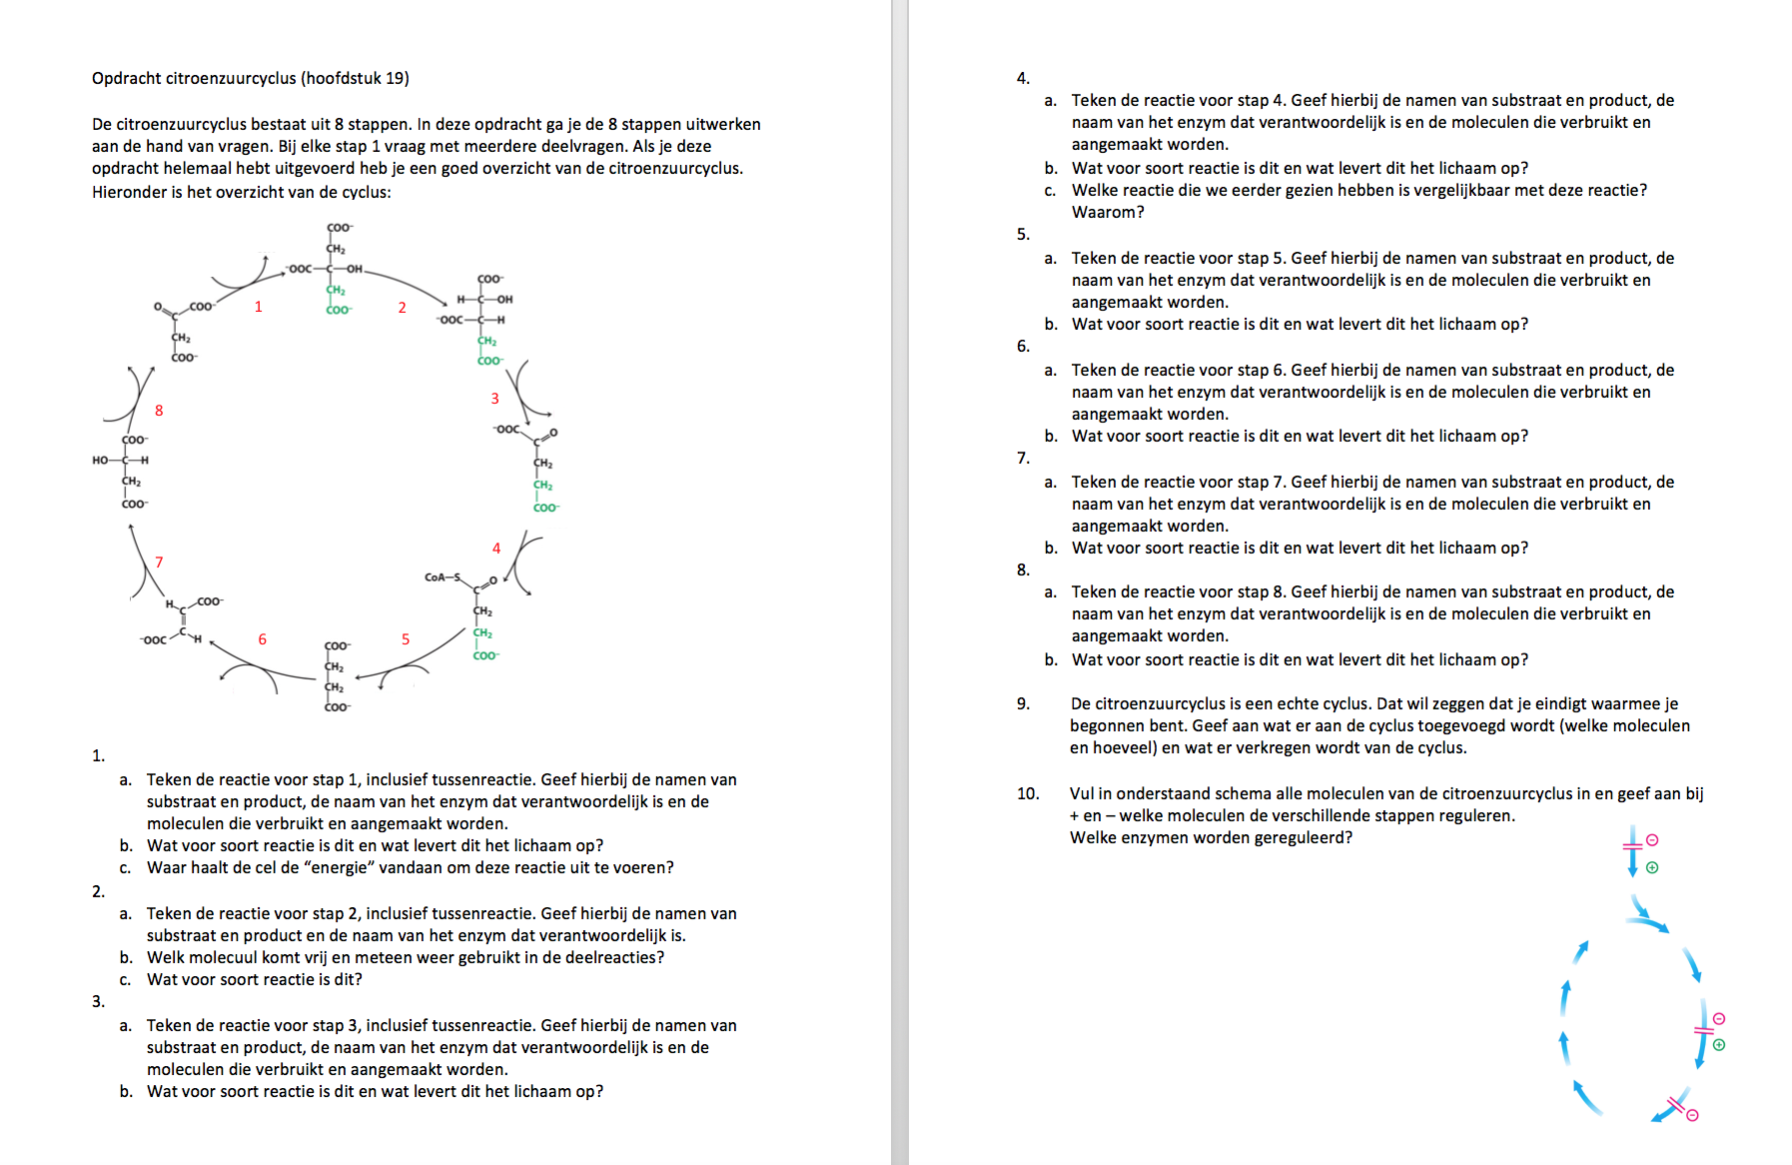
Opdracht

Slide 4
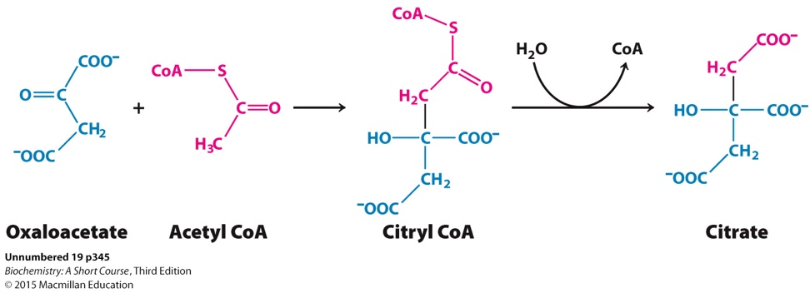
Stap 1
©©©© + ©© = ©©©©©©
Nieuwe toevoer ©© voor de cyclus
Reactie kan plaatsvinden omdat de hydrolyse van de thioester veel energie oplevert
citraat synthase

Slide 5
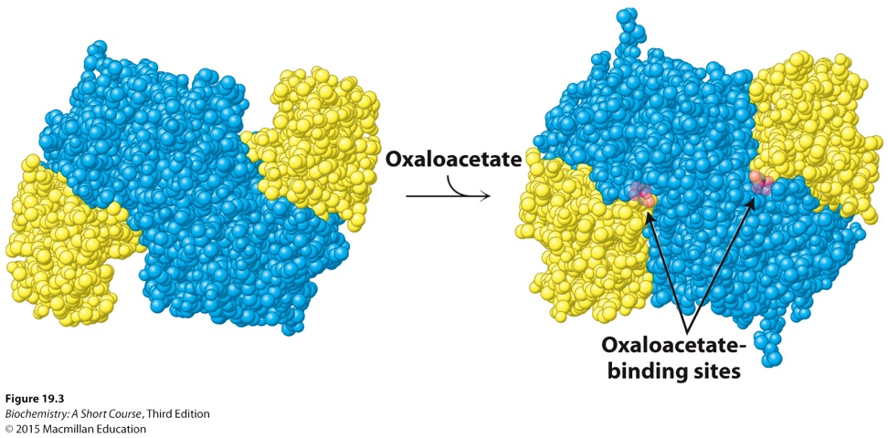
Citraat synthase
Binden van oxaloacetaat veroorzaakt grote structurele verandering. Hierna bindt acetyl CoA en wordt citryl CoA gevormd waarna de thioester gehydrolyseerd wordt.
Reden?

Slide 6
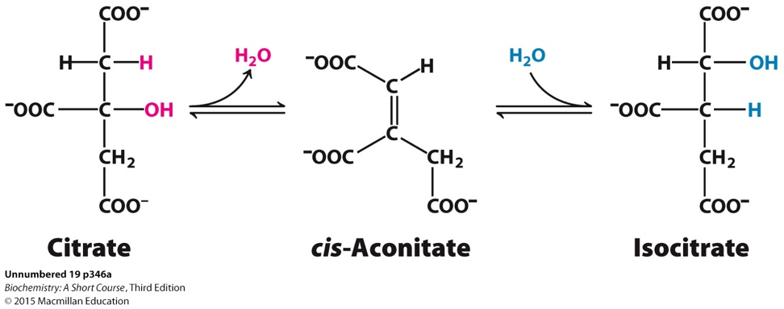
Stap 2
©©©©©© = ©©©©©©
Isomerisatie van citraat, met cis-aconitaat als tussenstap
Isocitraat kan wel gedecarbolyseerd worden
aconitase

Slide 7
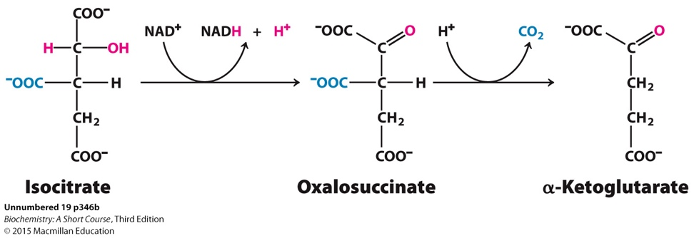
Stap 3
©©©©©© = ©©©©© + ©
Isocitraat wordt gedecarbolyseerd
Opbrengst: 2e⁻ in de vorm van NADH
isocitraat dehydrogenase
Oxidatie-reductie

Slide 8
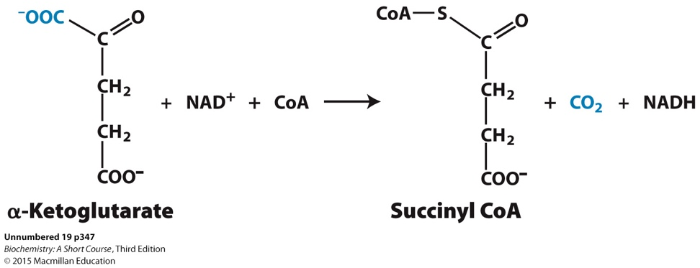
Stap 4
©©©©© = ©©©© + ©
α-ketoglutaraat wordt gedecarbolyseerd door binden CoA (zoals bij pyruvaat)
Opbrengst: 2e⁻ in de vorm van NADH
α-ketoglutaraat dehydrogenase complex
Oxidatie-reductie

Slide 9
Stap 4
©©©©© = ©©©© + ©
α-ketoglutaraat wordt gedecarbolyseerd door binden CoA (zoals bij pyruvaat)
Succinyl CoA is energierijk

Slide 10
Stap 5
©©©© = ©©©©
Succinyl CoA wordt geknipt
Opbrengst: 1 ATP (of in sommige weefsels GTP)
succinyl CoA synthetase

Slide 11
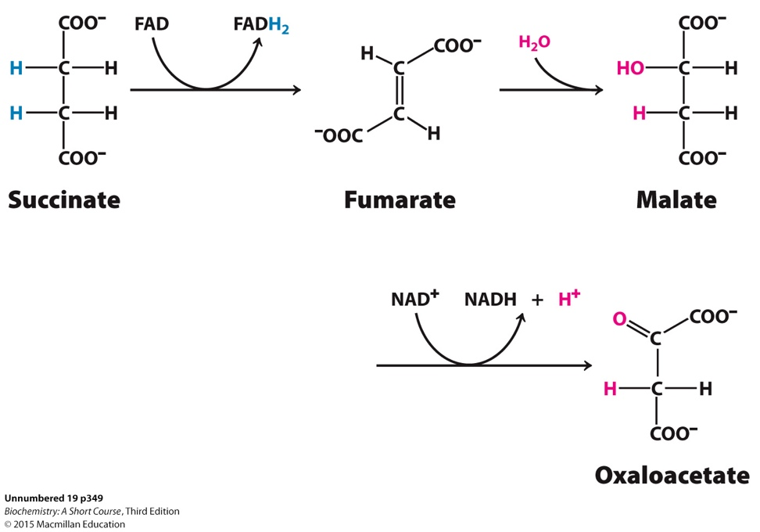
Stap 6 t/m 8
©©©© = ©©©©
Succinaat wordt omgezet in oxaloacetaat in 3 stappen
Oxidatie, hydratie en oxidatie
Opbrengst:
2x2e⁻
FADH₂ en NADH
Succinaat dehydrogenase
Fumarase
Malaat dehydrogenase

Slide 12
Netto opbrengst
ATP kan direct gebruikt worden in de cel
FADH₂ en NADH wordt in de volgende stap gebruikt om meer ATP te maken
Aerobe verbranding, maar waar is de O₂?
Acetyl CoA + 3 NAD⁺ + FAD + ADP + Pi + 2 H₂O →
2 CO₂ + 3 NADH + FADH₂ + ATP + 2 H⁺ + CoA

Slide 13
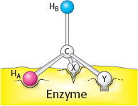
Cyclus
Wat er in komt (groen) wordt niet verbruikt in de eerste cyclus
Na succinaat is er geen onderscheid tussen C atomen. Waarom?

Slide 14
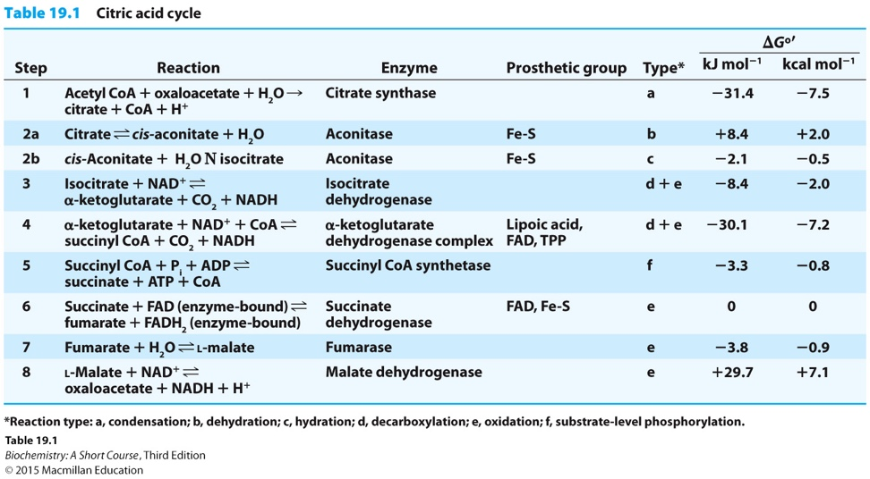

Slide 15
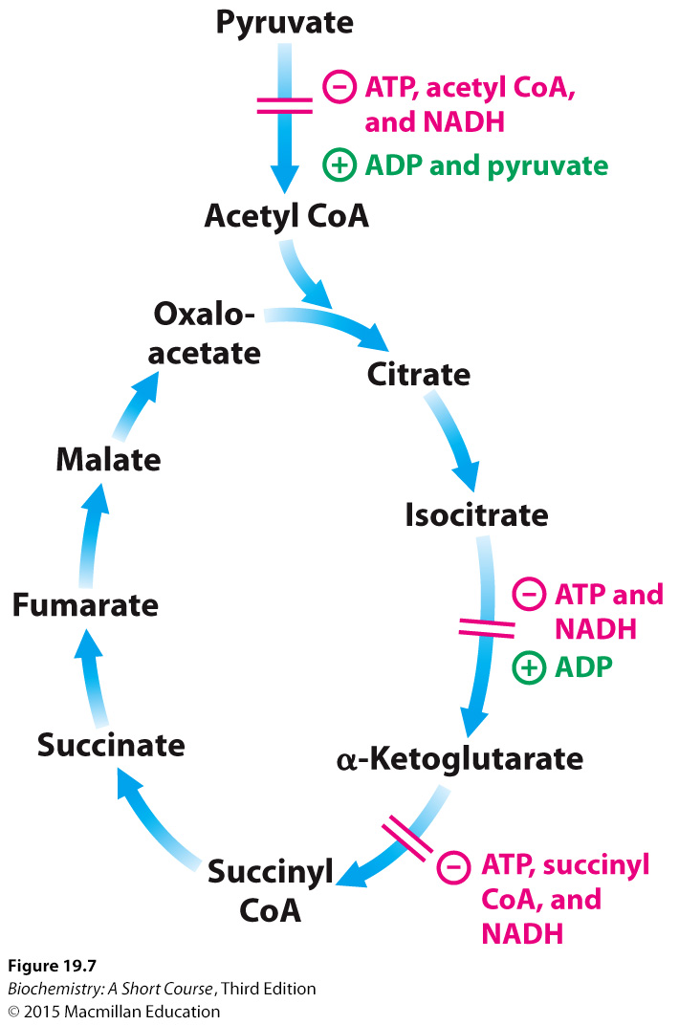
Regulatie cyclus
ATP, acetyl (of succinyl) CoA en NADH remmen de cyclus
ADP en pyruvaat versnellen de cyclus

Slide 16
Regulatie cyclus
Allosterische enzymen
Isocitraat dehydrogenase
α-ketoglutoraat dehydrogenase
Pyruvaat dehydrogenase

Slide 17
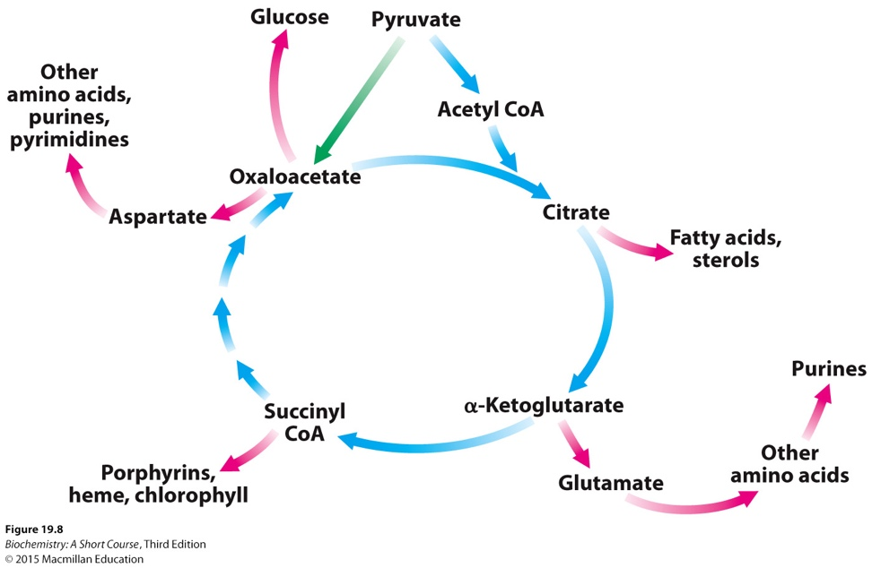
Citroenzuurcyclus en biosynthese
Naast het afbreken van biomoleculen is de citroenzuurcyclus ook belangrijk bij de biosynthese van verschilende biomoleculen. Precursors kunnen de cyclus “verlaten” op verschillende plekken

